Slide 1

ADMINISTRAÇÃO DE SISTEMAS
Turma 3DG Grupo 041 SPRINT 3
PROFESSOR:
André Moreira
Elementos do grupo:
André Teixeira – 1190384
Ivo Oliveira – 1190679
João Miranda – 1201197
Miguel Macedo - 1201199
Mário Cardoso – 1201496

Slide 2
US1:
Como administrador da organização quero um plano de recuperação de desastre que satisfaça o MBCO definido na US B5.
O plano de recuperação de desastre é um documento que detalha os passos a serem realizados para restaurar os sistemas e processos da empresa após uma interrupção ou crise.
Identificar os sistemas e processos críticos para a continuidade dos negócios;
Determinar o tempo máximo que cada um desses sistemas e processos pode ficar inativo antes que o MBCO seja violado;
Desenvolver um plano para restaurar cada um desses sistemas e processos o mais rapidamente possível após uma interrupção ou crise;
Testar o plano de recuperação de desastre periodicamente para garantir que ele esteja atualizado e funcione corretamente;
Atualizar o plano de recuperação de desastre conforme necessário à medida que a empresa cresce e muda.

Slide 3
US2:
Como administrador da organização quero que me seja apresentada de forma justificada a ou as alterações a realizar na infraestrutura por forma a assegurar um MTD (Maximum Tolerable Downtime) de 20 minutos.
Para assegurar um MTD de 20 minutos, é importante ter uma infraestrutura que seja tolerante a falhas e capaz de se recuperar rapidamente. Algumas alterações que podemos considerar são:
Implementar redundância em vários níveis;
Implementar soluções de backup e recuperação;
Monitorizar a infraestrutura em tempo real;
Realizar manutenção preventiva regularmente;
Ter um plano de ação em caso de falha;

Slide 4

US3:
Como administrador de sistemas quero que seja realizada uma cópia de segurança da(s) DB(s) para um ambiente de Cloud através de um script que a renomeie para o formato <nome_da_db>_yyyymmdd sendo <nome_da_db> o nome da base de dados, yyyy o ano de realização da cópia, mm o mês de realização da cópia e dd o dia da realização da cópia.
MongoDB:
Primeiro é obtido o nome da base de dados que pretendemos fazer o backup:
Obtemos a data atual:
Criamos o arquivo backup:
Renomeamos este mesmo arquivo:
Por fim, enviamos o arquivo backup:

Slide 5

US3:
Como administrador de sistemas quero que seja realizada uma cópia de segurança da(s) DB(s) para um ambiente de Cloud através de um script que a renomeie para o formato <nome_da_db>_yyyymmdd sendo <nome_da_db> o nome da base de dados, yyyy o ano de realização da cópia, mm o mês de realização da cópia e dd o dia da realização da cópia.
MySQL:
Este comando cria um arquivo de dump com o nome database_name_yyyymmdd.sql, onde yyyy é o ano atual, mm é o mês atual e dd é o dia atual
Este comando envia o arquivo de dump para o servidor remoto na pasta especificada
Podemos criar um script que execute os comandos acima
Depois para executar o script, basta dar permissão de execução e chamá-lo

Slide 6
US4:
Como administrador de sistemas quero que utilizando o Backup elaborado na US C3, seja criado um script quer faça a gestão dos ficheiros resultantes desse backup, no seguinte calendário. 1 Backup por mês no último ano, 1 backup por semana no último mês, 1 backup por dia na última semana.
Definimos o caminho para a pasta de arquivos de backup
Utilizamos o comando find para excluir os arquivos de backup mais antigos que o último mês
Utilizamos o mesmo recurso, mas para excluir os arquivos de backup mais antigos que a última semana, mas mais novos que o último mês
Por último, excluímos os arquivos de backup mais antigos que o último dia, mas mais novos que a última semana

Slide 7

US5:
Como administrador de sistemas quero que o processo da US C3 seja mantido no log do Linux, num contexto adequado, e alertado o administrador no acesso à consola se ocorrer uma falha grave neste processo.
Adicionamos os comandos do processo de cópia de segurança a um arquivo de script shell
Comando set -e no início do script para fazer com que o script saia em caso de erro
comando set -o pipefail logo abaixo do comando set -e para fazer com que o script saia em caso de erro ao usar um pipeline
o comando no final do script para redirecionar a saída do script para um arquivo de log. Isso permitirá que mantenhamos um registo do processo de cópia de segurança.
trap no final do script para capturar eventos de erro e enviar uma notificação ao administrador

Slide 8
US6:
Como administrador de sistemas quero que a cópia de segurança da US C3 tenha um tempo de vida não superior a 7 (sete) dias exceto no indicado na US C4.
Para remover as cópias de segurança do MongoDB que tenham mais de 7 dias, a etapa poderia ser assim:
Para remover as cópias de segurança do MySQL que tenham mais de 7 dias, a etapa poderia ser assim:

Slide 9
US7:
Como administrador da organização quero que me seja apresentado um BIA (Business Impact Analysis) da solução final, adaptando se e onde aplicável o(s) risco(s) da US B4.
Identificar os recursos críticos da empresa;
Analisar o impacto de uma interrupção nos recursos críticos;
Determinar o tempo de recuperação aceitável para cada recurso crítico;
Adaptar o BIA para incluir os riscos identificados na solução;
Monitorizar continuamente o BIA;

Slide 10
US8:
Como administrador da organização quero que seja implementada uma gestão de acessos que satisfaça os critérios apropriados de segurança.
Definir políticas de acesso;
Implementar autenticação de dois fatores;
Monitorizar o acesso;
Atualizar as senhas regularmente, devem ser senhas fortes e usamos a ferramenta
“pwquality” para verificar a força das senhas dos usuários;
Treinar os funcionários;

Slide 11
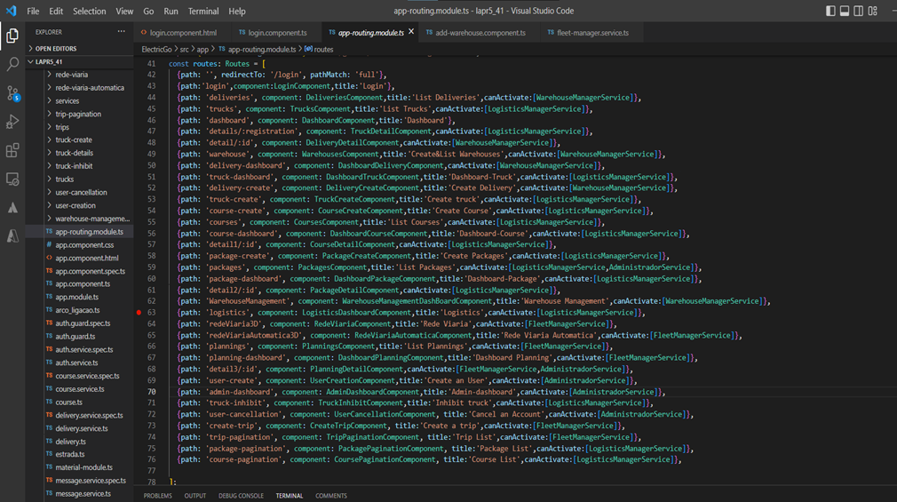
US8

Slide 12
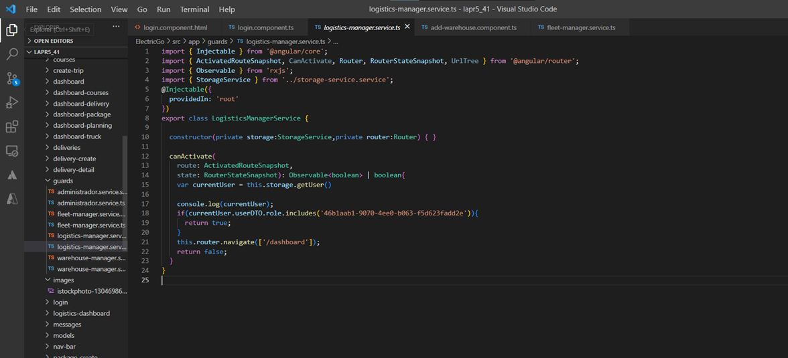
US8

Slide 13
US9:
Como administrador da organização quero que seja implementado de forma justificada um sistema de clustering entre os sistemas que implementam o SPA.
Melhorar a disponibilidade do sistema;
Balancear a carga de trabalho entre os sistemas;
Facilitar a manutenção e atualização do sistema;
Permitir que o sistema escalasse horizontalmente adicionando mais sistemas aos clusters conforme a demanda aumenta;

Slide 14


US10:
Como administrador de sistemas quero que o administrador tenha um acesso SSH à maquina virtual, apenas por certificado, sem recurso a password.
A solução passa por criar um par de chaves primaria com o comando ssh-keygen –t rsa
A segunda etapa é usar o comando ssh-copy-id: transferimos a chave pública para a máquina virtual
Editamos o arquivo de configuração do SSH na máquina virtual para desabilitar a autenticação por senha, abrindo o arquivo /etc/ssh/sshd_config e alterando a seguinte linha: PasswordAuthentication yes para PasswordAuthentication no
Reiniciamos o serviço SSH na máquina virtual para que as alterações entrem em vigor com o comando: systemctl restart ssh.

